Slide 1
Laravelprojekt
Sara, maIja och alexander

Slide 2
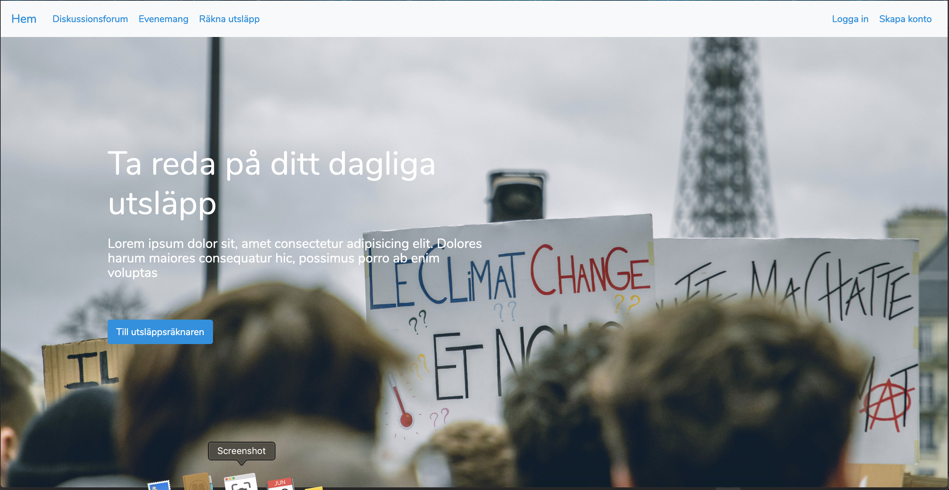
FRAMSIDAN
Info om hemsidan & länkar till undersidor. Sidan använder layout view filen som gäller i alla andra undersidor

Slide 3
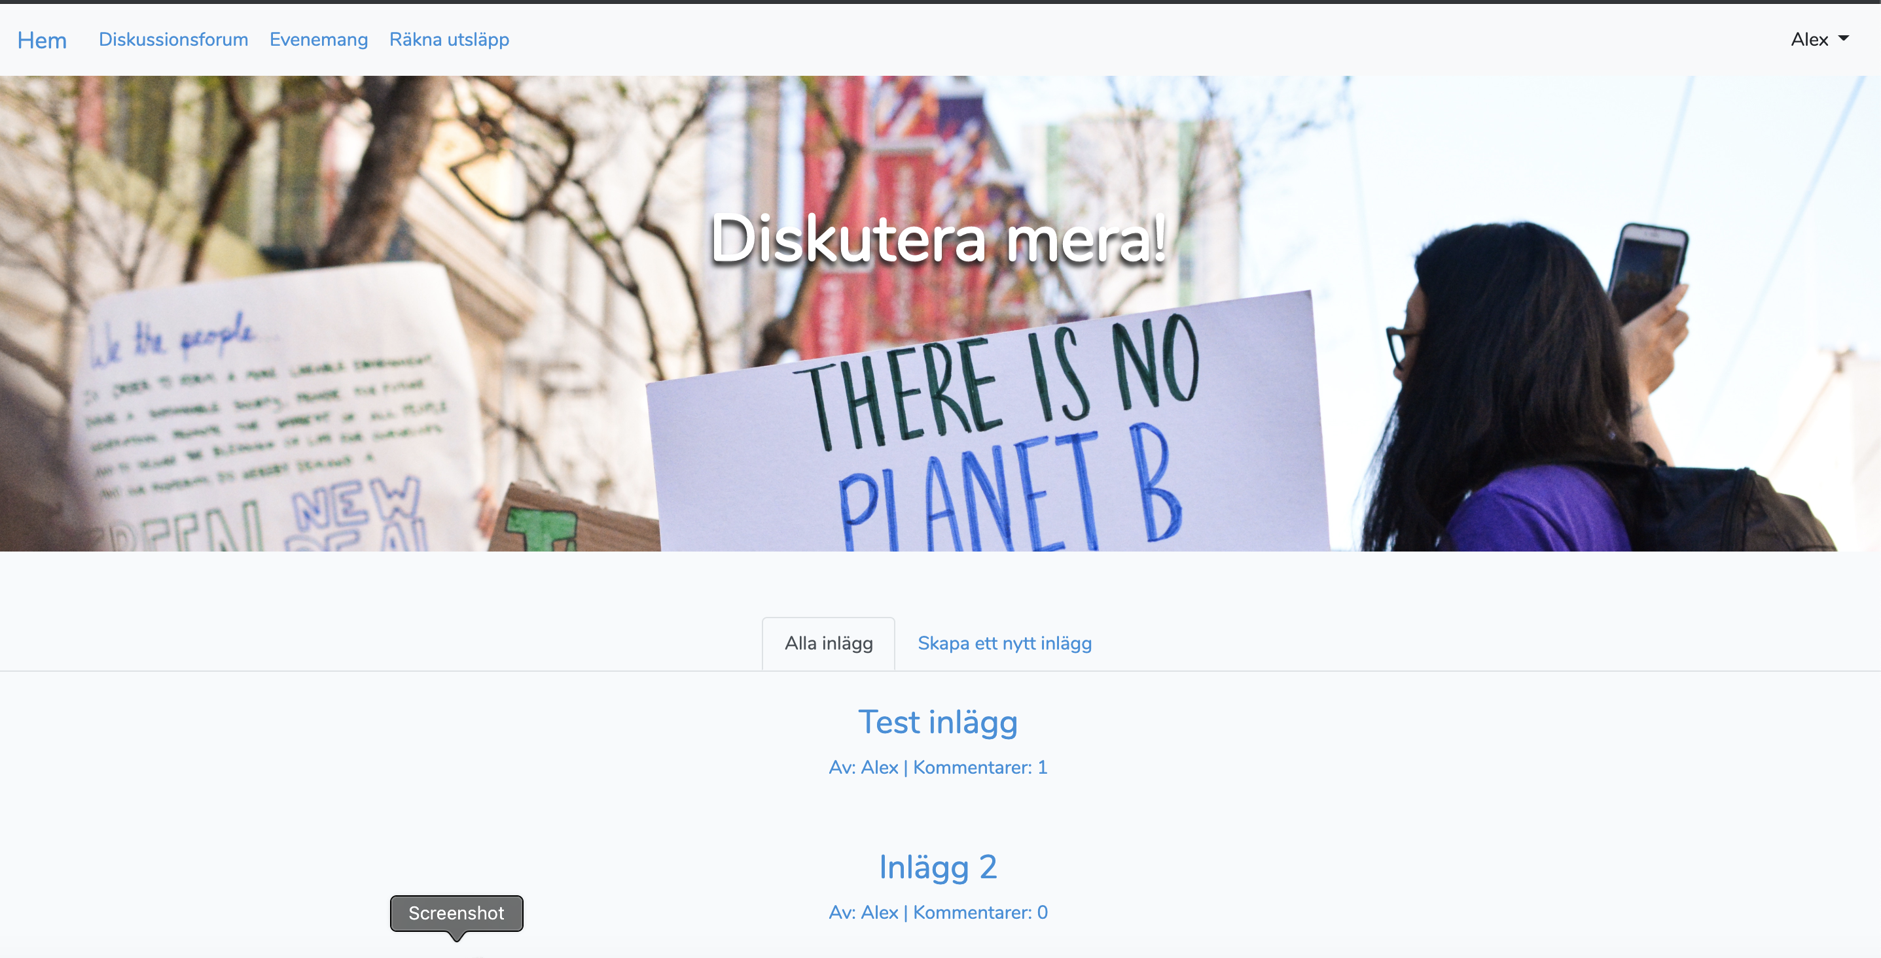
diskussionsforum
Kräver inloggning. Inloggad användare kan läsa, kommentera och gilla andras inlägg samt lägga till nya inlägg

Slide 4
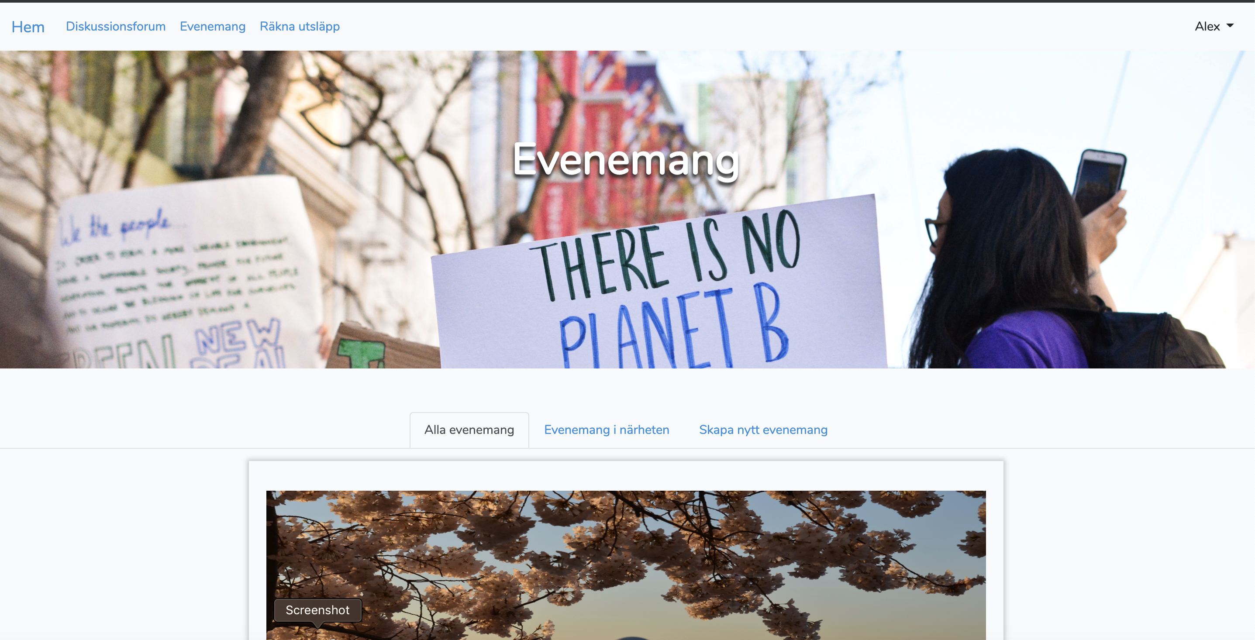
Evenemang
Kräver inloggning. Sidan visar alla evenemang som läggs till av admins. Användare kan också se vilka evenemang som ligger i närheten (30km).

Slide 5
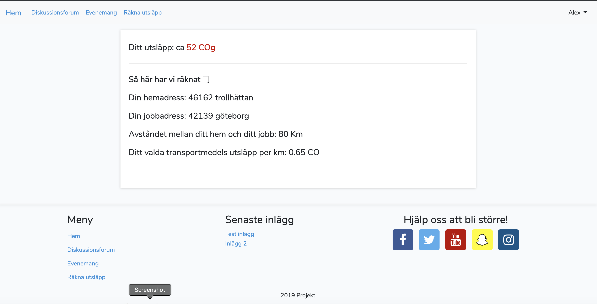
UtsLäpp
Här kan man räkna sitt utsläpp baserat på avstånd och transportmedel. Kräver inte inloggning.

Slide 6
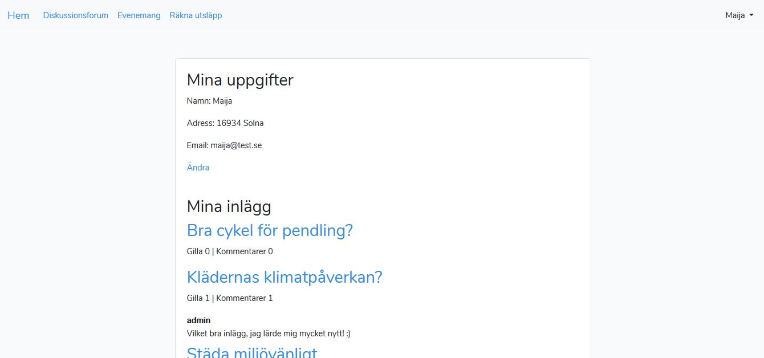
Profil
Sidan visas när man har loggat in. Användare kan se och ändra sina uppgifter, se sina inlägg samt kommentarer & likes på dessa inlägg.

Slide 7
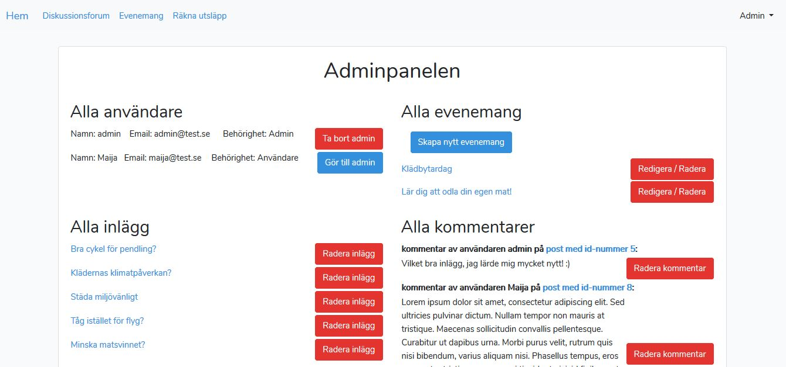
Adminpanel
Här kan admins se alla användare och uppgradera eller ta bort admintillhörigheten; se, ändra, radera och lägga till nya events; radera inlägg och kommentarer.

Slide 8
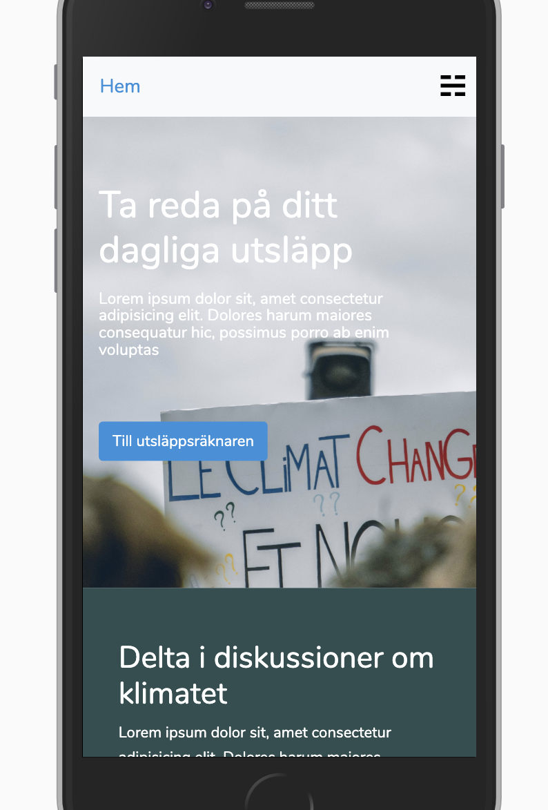
Mobillayout
Max 600px

Slide 9
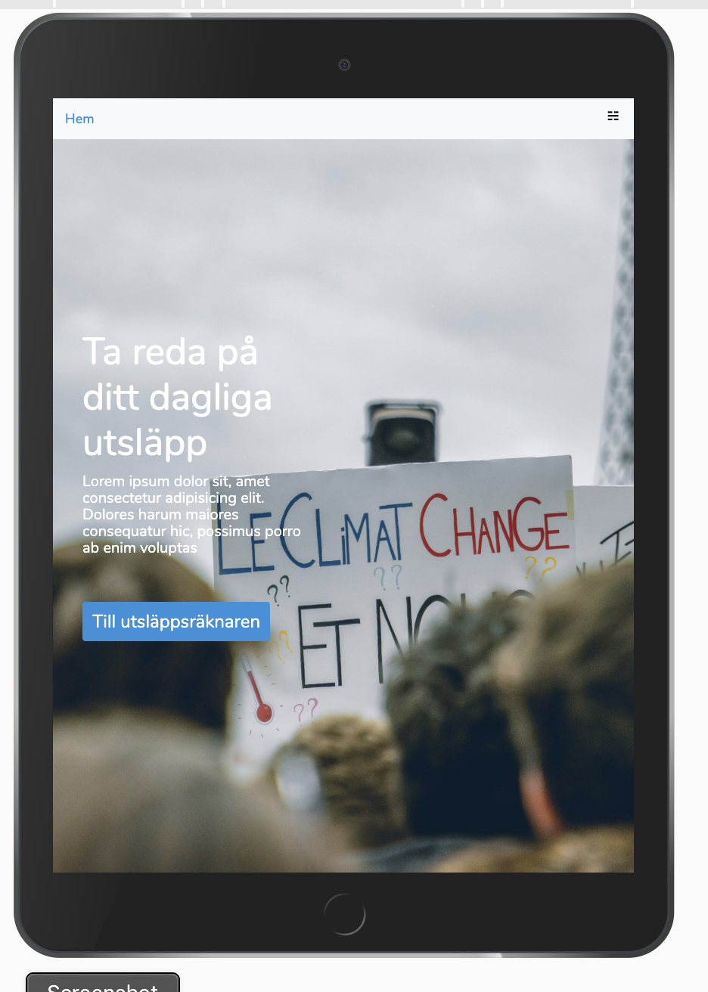
Ipad-layout
Min: 601px
Max: 900px

Slide 10
Reflektioner
Var svårt att veta när det fanns lättare sätt att göra något i Laravel än vad man trodde
Skulle ha velat använda Vue för att undvika omladdning av sidan
Grupparbetet fungerade bra då vi delade upp arbetet tydligt samt gjorde sakerna i rätt ordning
Trello hjälpte med organisering
Också vana vid att arbeta tillsammans
Lättare när man redan kunde Git

